Slide 1

Elektronická učebnice - II. stupeň Základní škola Děčín VI, Na Stráni 879/2 – příspěvková organizace Anglický jazyk
53.1 Housing
Can you describe the pictures? Where are the people? What are they doing?
Autor: Mgr. Jitka Šolcová

Slide 2
Elektronická učebnice - II. stupeň Základní škola Děčín VI, Na Stráni 879/2 – příspěvková organizace Anglický jazyk
53.2 What do we already know?
Name the rooms:
What is it? Where can you find these things?

Slide 3
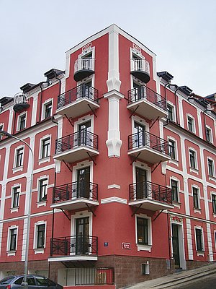
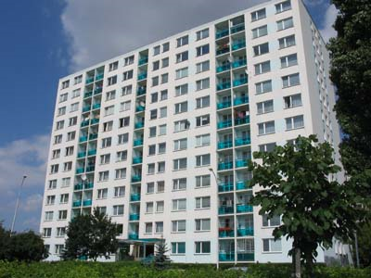
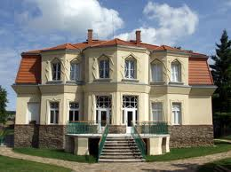

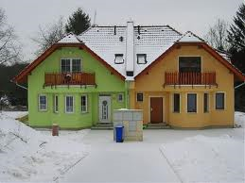
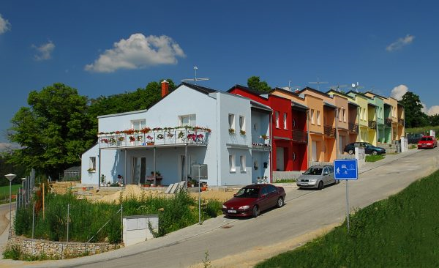
Elektronická učebnice - II. stupeň Základní škola Děčín VI, Na Stráni 879/2 – příspěvková organizace Anglický jazyk
53.3 Types of houses
block of flats
villa, family house
tenement house
semi-detached house
row house

Slide 4

Elektronická učebnice - II. stupeň Základní škola Děčín VI, Na Stráni 879/2 – příspěvková organizace Anglický jazyk
53.4 Prepositions of the place
In the garden/house/flat/kitchen
on the left/right side
On the wall/ceiling/floor
In the corner
Over/ under

Slide 5
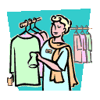

Elektronická učebnice - II. stupeň Základní škola Děčín VI, Na Stráni 879/2 – příspěvková organizace Anglický jazyk
53.5 Exercises
What is it?
It is a small decorative piece of furniture. You can find it everywhere in the house. It is made of glass, pottery or porcelain. We put flowers into it.
It is a big piece of furniture. You can find it in the bedroom. It has got two doors and some drawers or shleves. It is made of wood. We have clothes in it.
What parts of a house are there?
TICTA _______________________
LETITO _______________________
LALH _______________________
COBALYN _____________________
LELCAR _______________________
DUNYLAR MORO _______________
ROBEDOM _____________________
TRYPAN _______________________
Odd man out:
 cooker, sink, bookcase, cupboard, fridge
upstairs, hall, kitchen, bedroom, living room
roof, window, floor, ceiling, carpet
computer, TV set, video, microwave oven
stove, fridge, dishwasher, hair dryer, oven

Slide 6
Elektronická učebnice - II. stupeň Základní škola Děčín VI, Na Stráni 879/2 – příspěvková organizace Anglický jazyk
53.6 Let´s talk about
Ask your friend:
where he/she lives
what is his/her address
what rooms he/she has got
whether he/she has got a garage
whether he/she has got a garden
what he/she has got in the kitchen/bedroom..
Useful expressions
I live in the family house/block of fats.
I really prefer living in the country to living in a city.
Our house is located in the quiet area.
There is a big garden next to our house.
There is a garage next to the house.
There is a school in front of our house.
fridge
coffee
maker
hedge
pantry
dishwasher
microwave

Slide 7
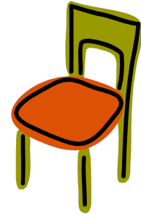

Elektronická učebnice - II. stupeň Základní škola Děčín VI, Na Stráni 879/2 – příspěvková organizace Anglický jazyk
53.7 Read
Tom and Jane Green are going to buy a new house. They have got £2.000. They haven´t got any furniture yet. What should they buy? Make a list:
£ 350
£ 80
£20
£ 220
£ 150
£ 250
£ 80
£ 280
£ 180
£ 180
£ 110
£ 10
£ 500
£ 250

Slide 8

Elektronická učebnice - II. stupeň Základní škola Děčín VI, Na Stráni 879/2 – příspěvková organizace Anglický jazyk
Elektronická učebnice - II. stupeň Základní škola Děčín VI, Na Stráni 879/2 – příspěvková organizace Anglický jazyk
53.8 Test
You can wash your clothes in the
dishwasher
fridge
washing machine
washbasin
3. Which sentence is not correct?
There are some pictures on the wall.
There is a big desk in my room.
There are some jars of jam in the pantry.
There is a car in the attic.
2. What can you find on the floor?
curtain
carpet
cushion
cooker
4. Where can you find a cooker?
in the bathroom
in the bedroom
in the dining room
in the kitchen
Correct answers: 1c, 2b, 3d, 4c

Slide 9
Elektronická učebnice - II. stupeň Základní škola Děčín VI, Na Stráni 879/2 – příspěvková organizace Anglický jazyk
53.9 Použité źdroje, citace
www.panelcentrum.cz (slide 3)
http://commons.wikimedia.org/wiki/File:Bauerova_vila_-_Libod%C5%99ice_3.JPG (slide 3)
http://t0.gstatic.com/images?q=tbn:ANd9GcQe-MP6Uw_fRCYQnN9iUDP88mhrBRuSYQRAU-V2j2Xw7wpV5qhd (slide 3)
http://www.radovky-adamov.cz (slide 3)
Obrázky z databáze klipart

Slide 10
Elektronická učebnice - II. stupeň Základní škola Děčín VI, Na Stráni 879/2 – příspěvková organizace Anglický jazyk
53.10 Anotace
Autor | Mgr. Jitka Šolcová
Období | 01– 06/2013
Ročník | 6. - 8. ročník
Klíčová slova | Housing, types of houses, parts of house, furniture, equipment.
Anotace | Prezentace uvádějící typy bydlení, části domu, nábytek a zařízení, předložky místa.

